Slide 1
Soomaaliyeey
Презентация по географии на тему :
Подготовила студентка группы М-12
Гудь Оксана
Тирасполь 2014г.

Slide 2
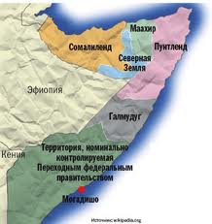
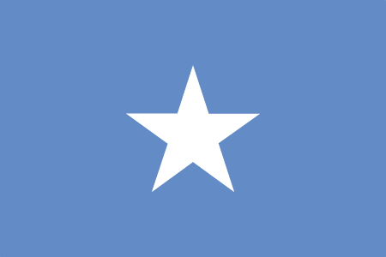

«В целой Африке нету грозней Сомали, Безотраднее нет их земли».
Н.Гумилев
Сомали́ (Африка́нский Рог) — полуостров на востоке Африканского континента. C севера омывается водами Аденского залива,
с востока — Индийского океана.
Площадь около 750 000 км².
Главные города – Могадишо, Харгейса, Бербера, Марка, Босасо, Булобарде и Байдабо.

Slide 3
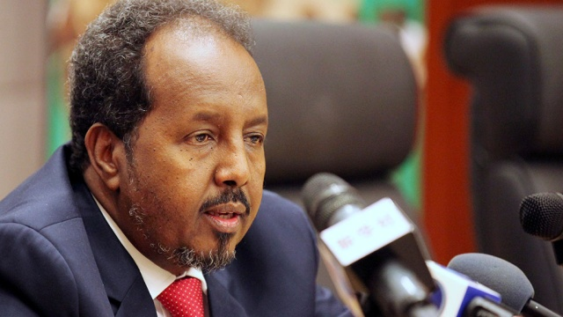
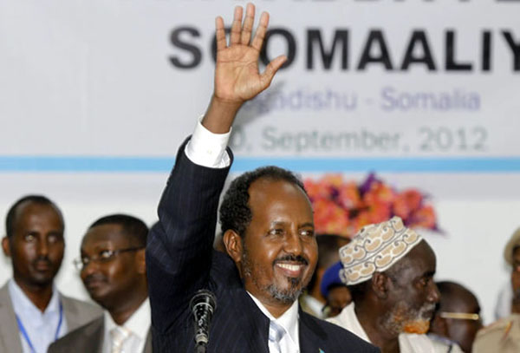
Глава государства — президент; законодательный орган — однопалатный парламент. Административно страна делится на 18 областей.
Население — 8 млн чел., из них 85 % составляли сомалийцы; остальные — арабы египтяне, банту, индусы, пакистанцы и европейцы .
Господствующая религия — ислам суннитского толка.
Официальные языки — сомалийский и арабский

Slide 4
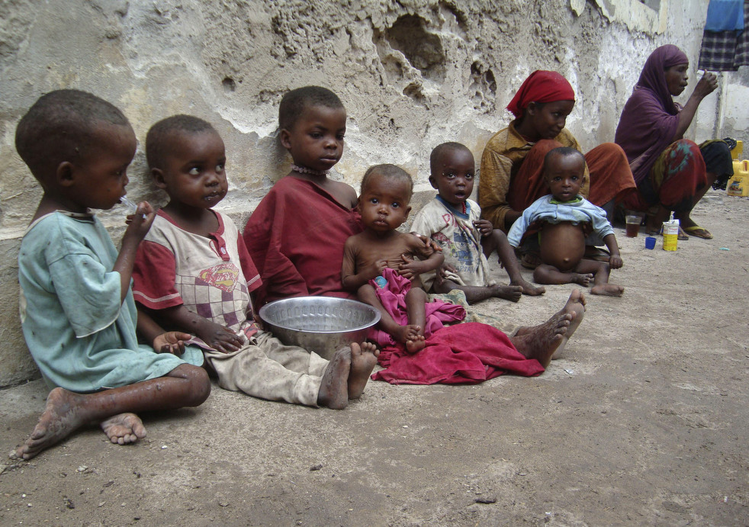
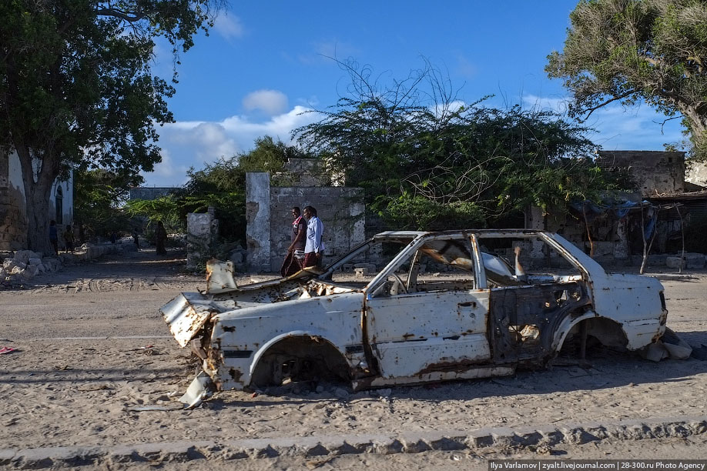
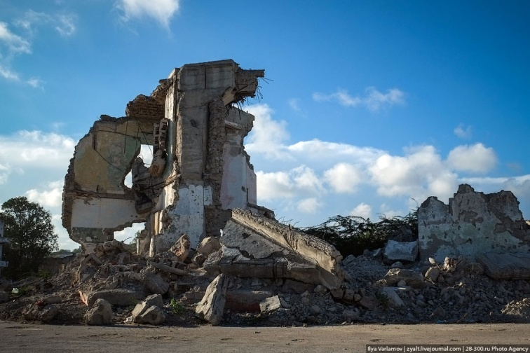
Сомали — экономически отсталая и бедная страна, хозяйству которой нанесен огромный ущерб военными действиями: разрушенная инфраструктура, бездействующие промышленные предприятия, сокращение поголовья скота и посевов, голод.

Slide 5
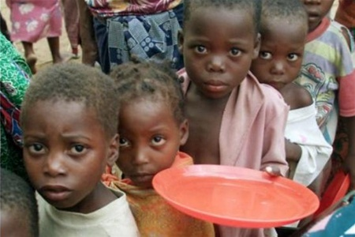
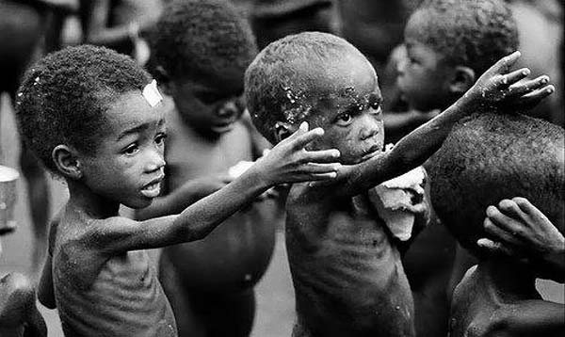
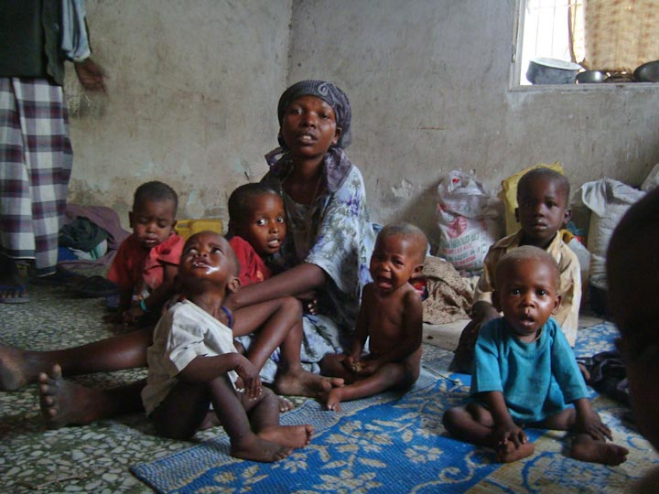

Slide 6
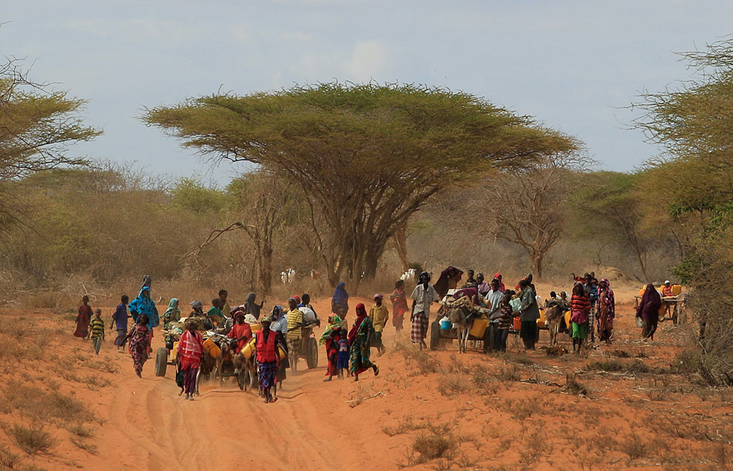
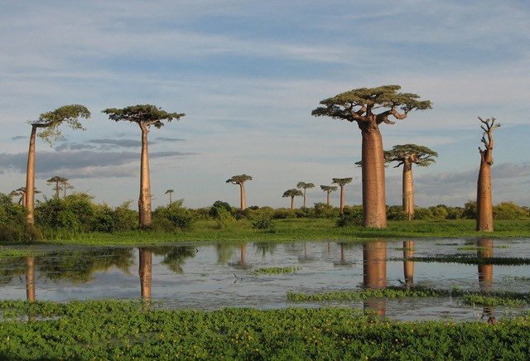
Климат Сомали субэкваториальный муссонный, на севере – тропический пустынный и полупустынный.
Год делится на сухой и влажный сезоны

Slide 7
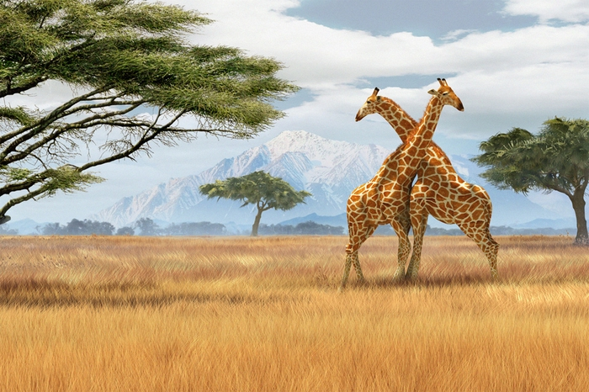
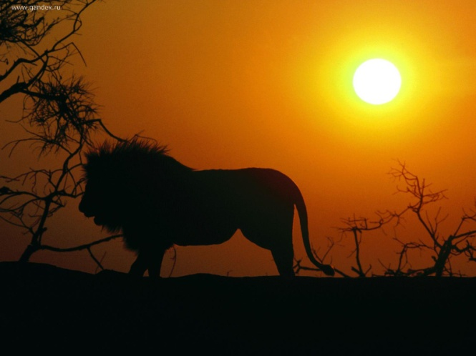
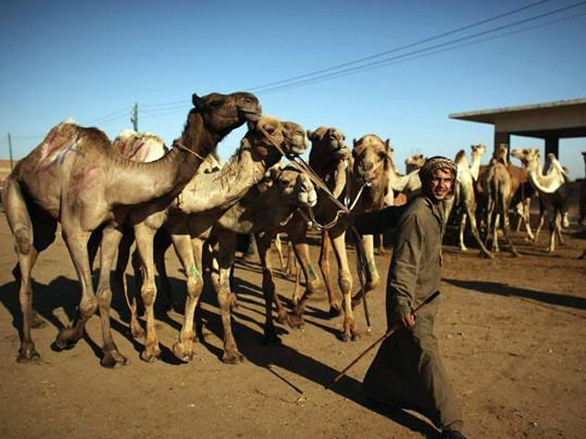
Фауна Сомали включает таких крупных диких животных, как лев, жираф, носорог, леопард, зебра, гиена и кулан.

Slide 8
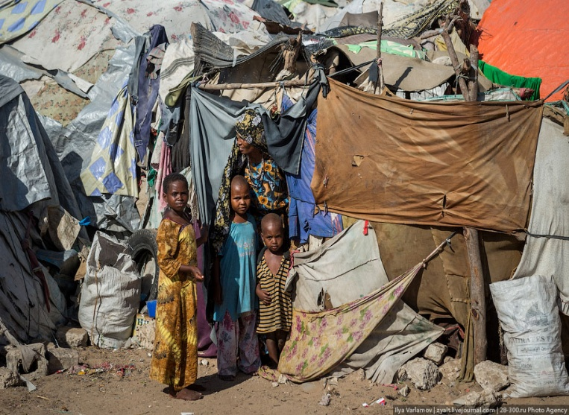
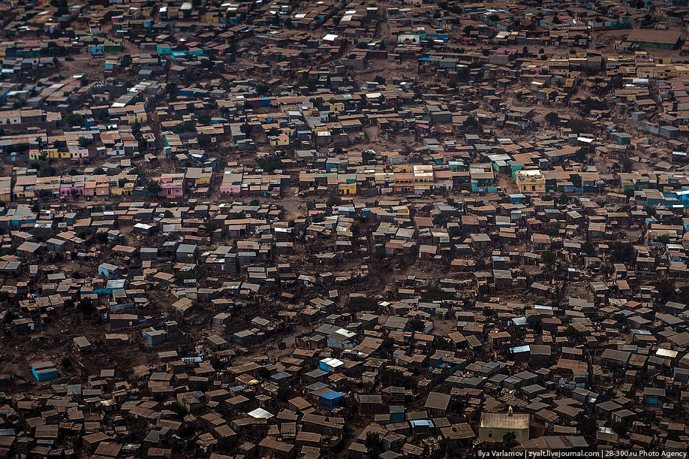
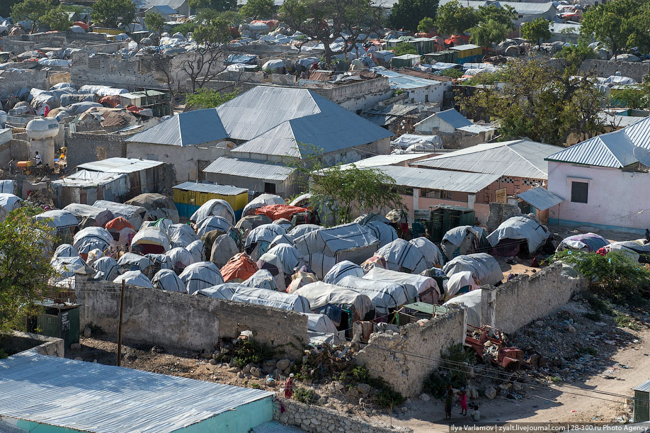
Плотность населения – 11 человек на 1 кв. км. Городское население – 26%,
сельское – 74%.

Slide 9
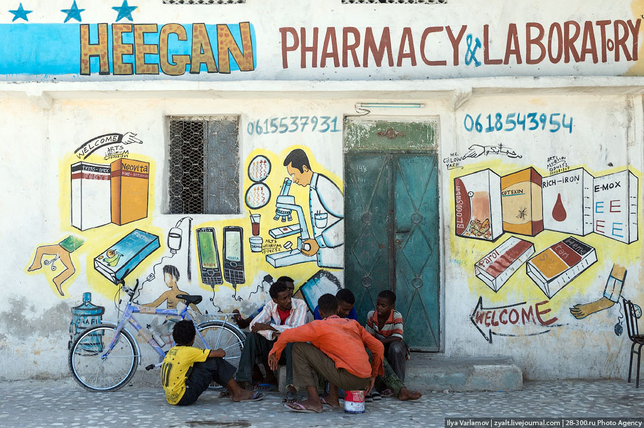
80% населения Сомали не умеет читать и писать. На стенах магазинов рисуют товары и услуги, предоставляемые внутри. Вот, к примеру, аптека, в которой можно зарядить телефон, сдать анализы, помереть давление.

Slide 10
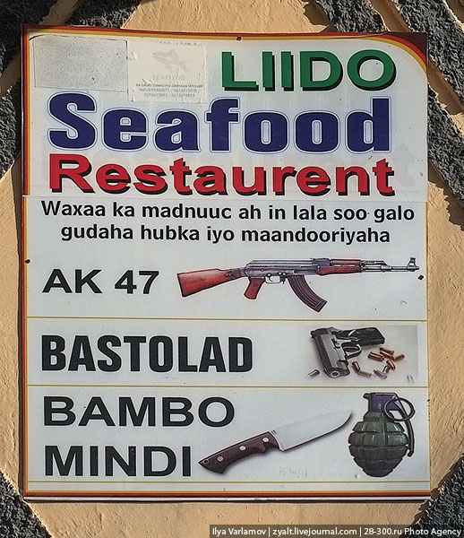
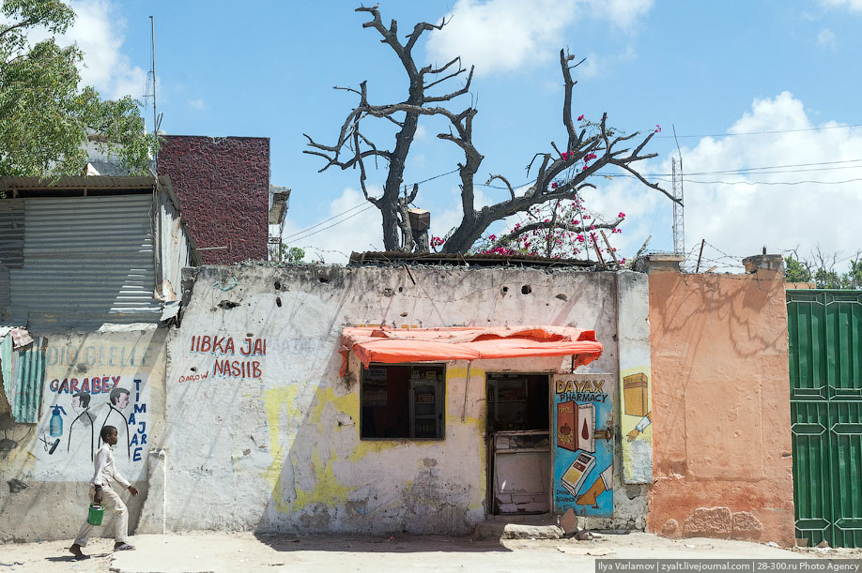
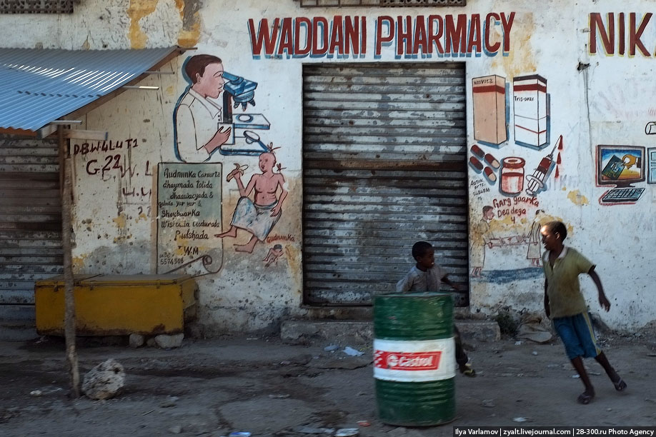
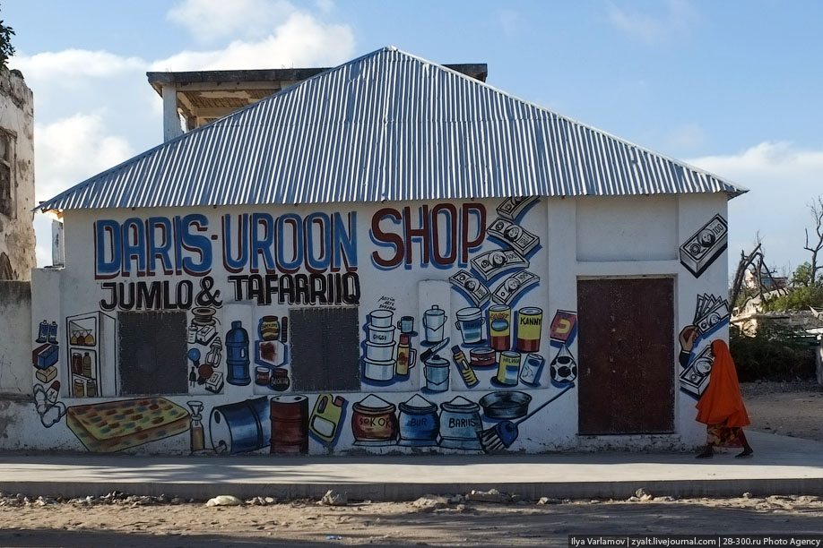

Slide 11
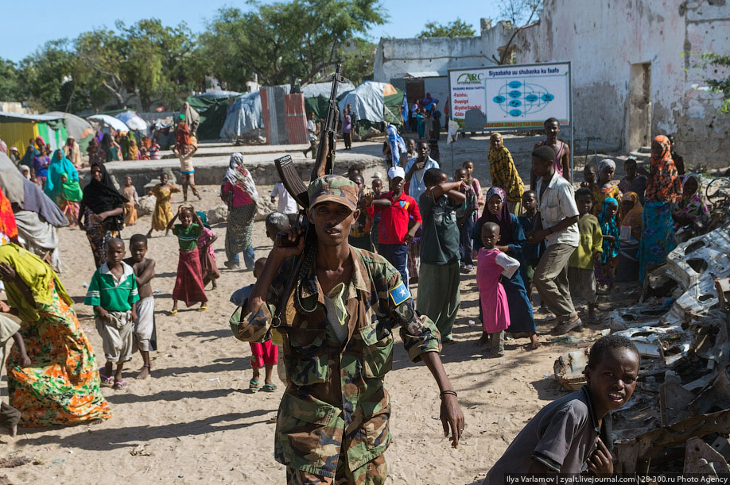
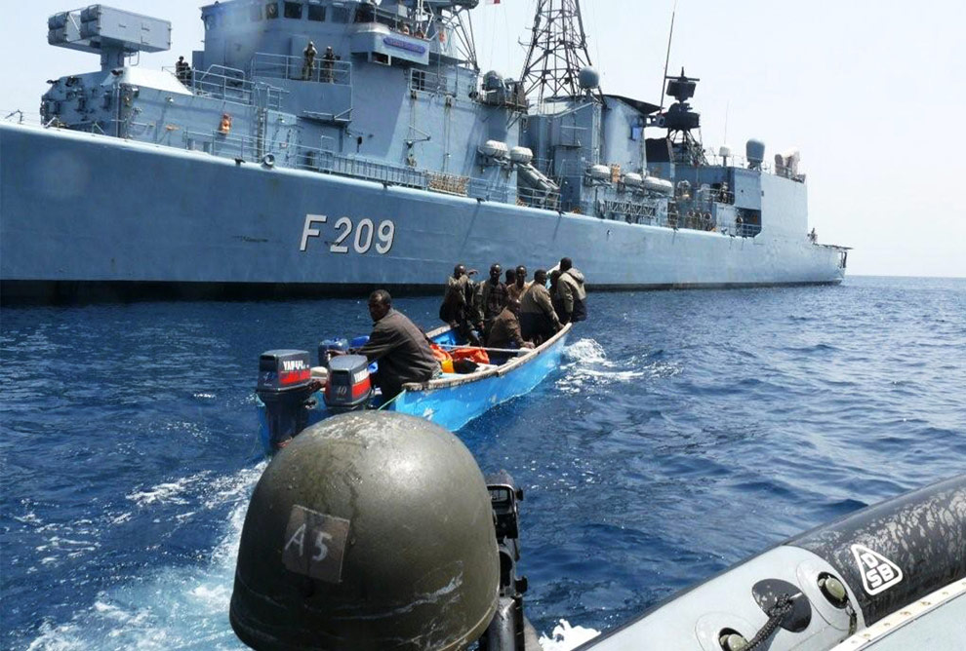
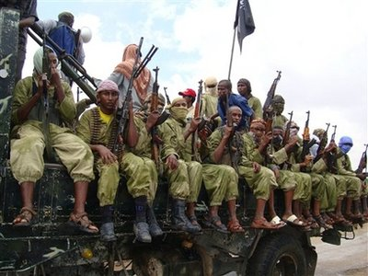
Сомали прославилось на весь мир своими пиратами.
Пираты объясняют, что берут заложников не ради денег, а чтобы защитить своих рыбаков.

Slide 12
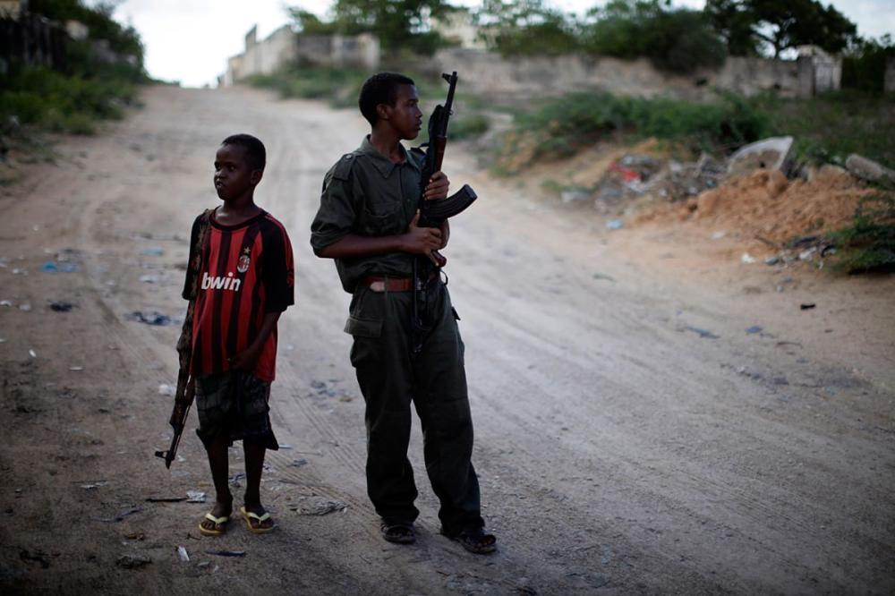
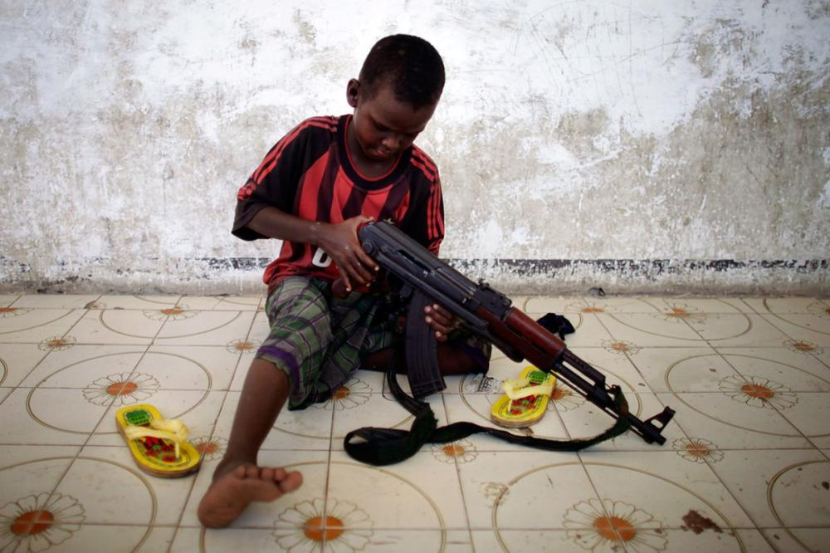
Каждый уважающий себя сомалиец носит с собой оружие: старенький ТТ или венгерский ПМ. Пираты любят автоматы Калашникова и гранатометы. Женщины предпочитают холодное оружие и часто пускают его в ход.

Slide 13
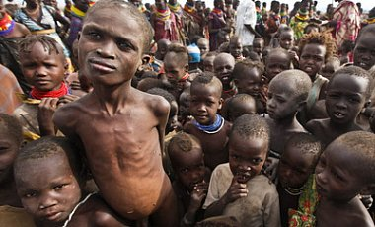
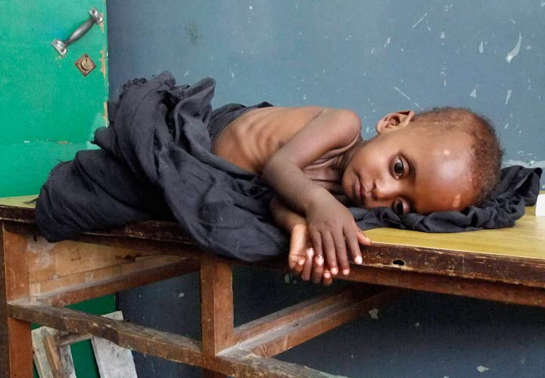
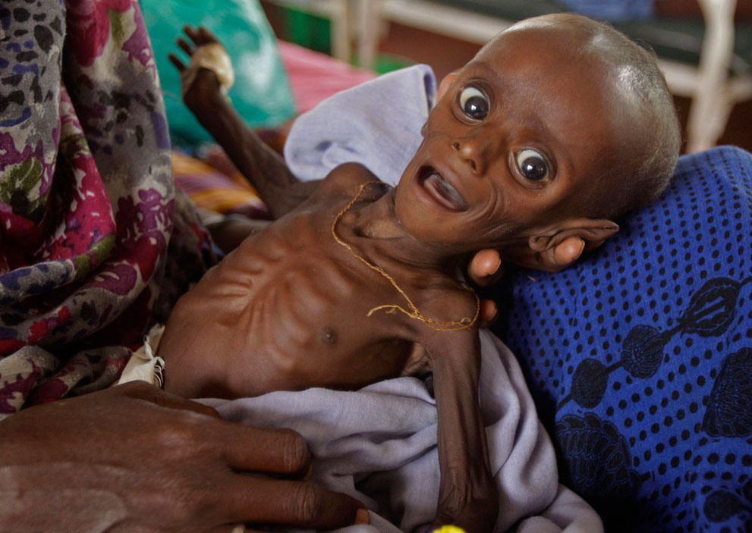
Как ни странно, в Сомали – один из самых низких уровней заражения ВИЧ в Африке. Но зато эпидемии других болезней и обезвоживание каждый год убивает больше трети детей в возрасте до пяти лет.

Slide 14
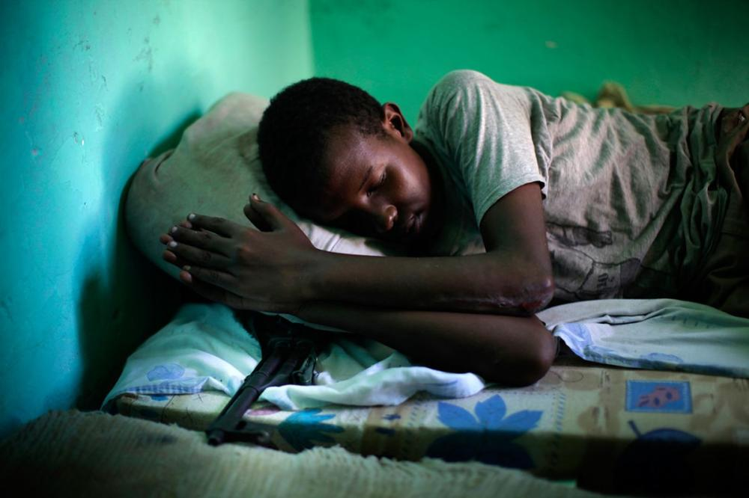
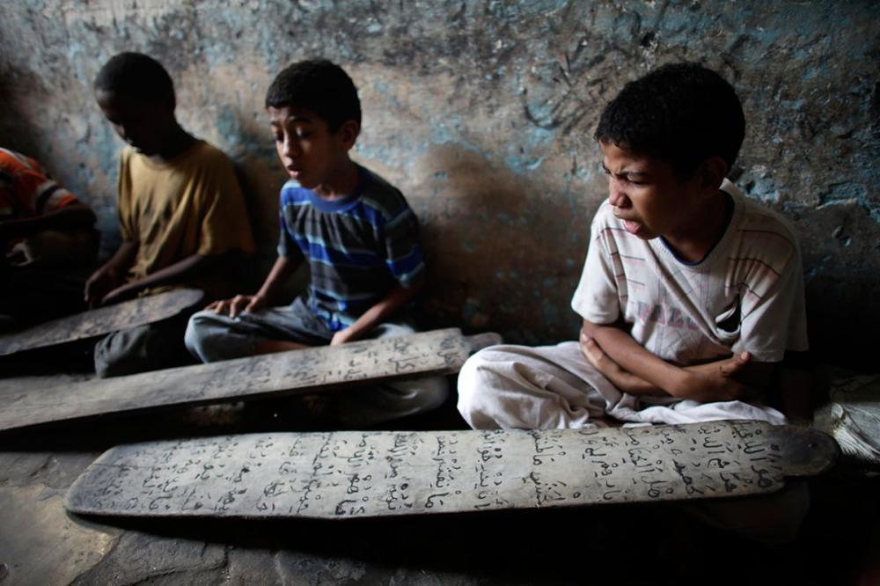
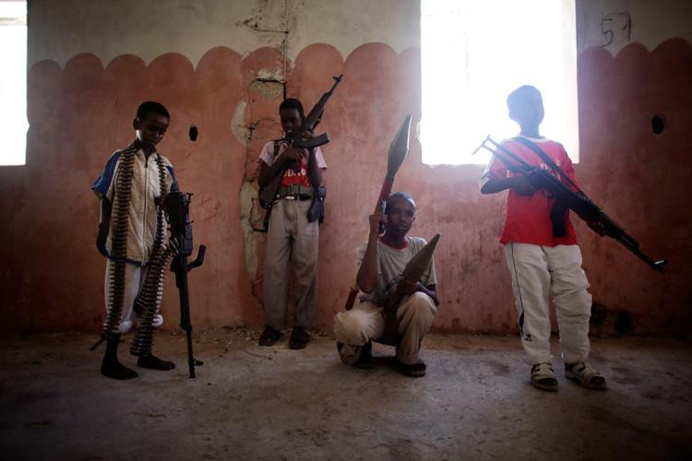
Вместо игрушек детям сразу выдают боевое оружие. В прошлом году сомалийская радиостанция «Андулус» провела среди детей в возрасте от 10 до 17 лет конкурс на знание Корана. За первое место давали автомат Калашникова и 700 долларов.

Slide 15
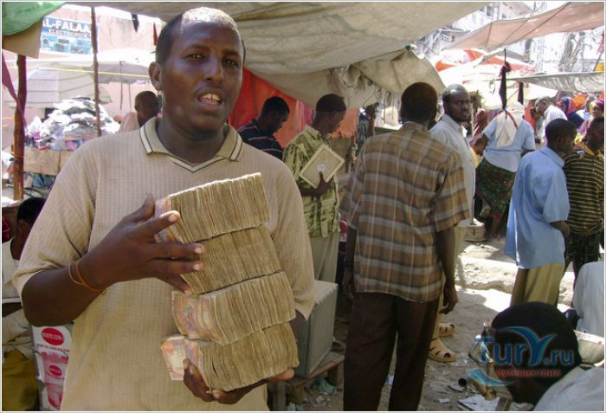
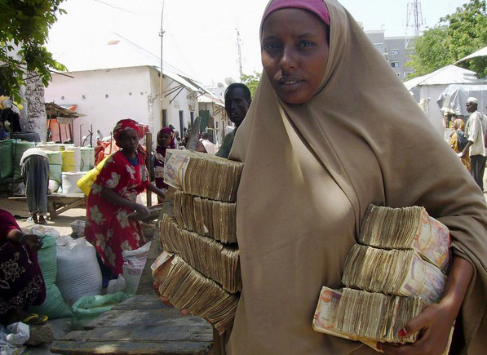
Денежная единица Сомали – шиллинг, равен 100 центам. В одном американском долларе 1600 шиллингов — это целая пачка местной валюты толщиной в два пальца. В магазин тут принято ходить с сумкой денег

Slide 16
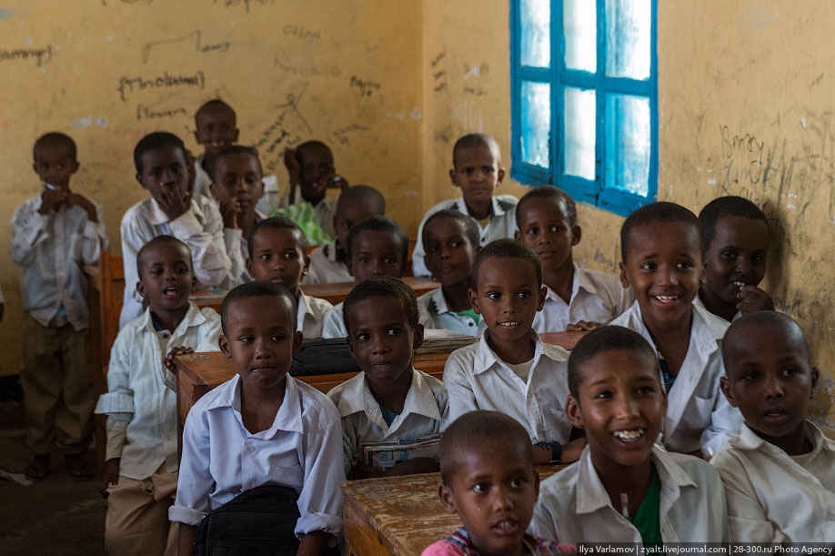
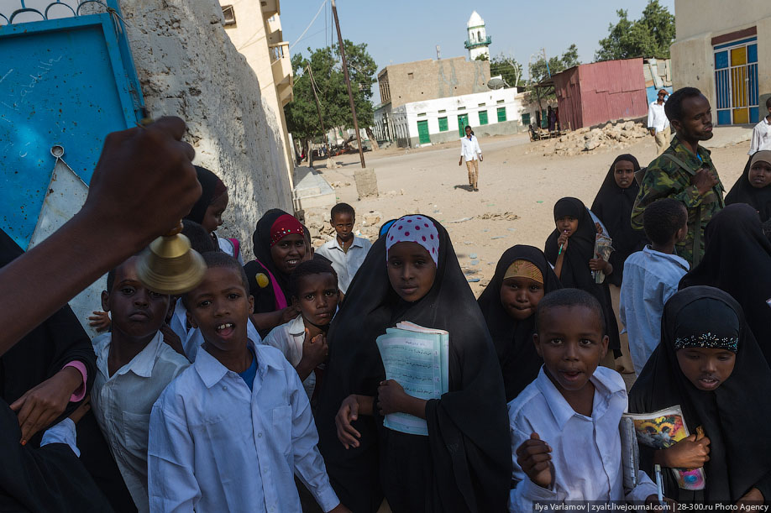
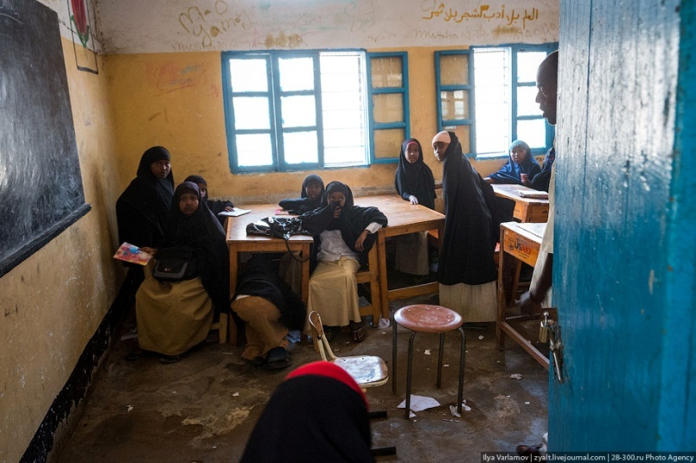
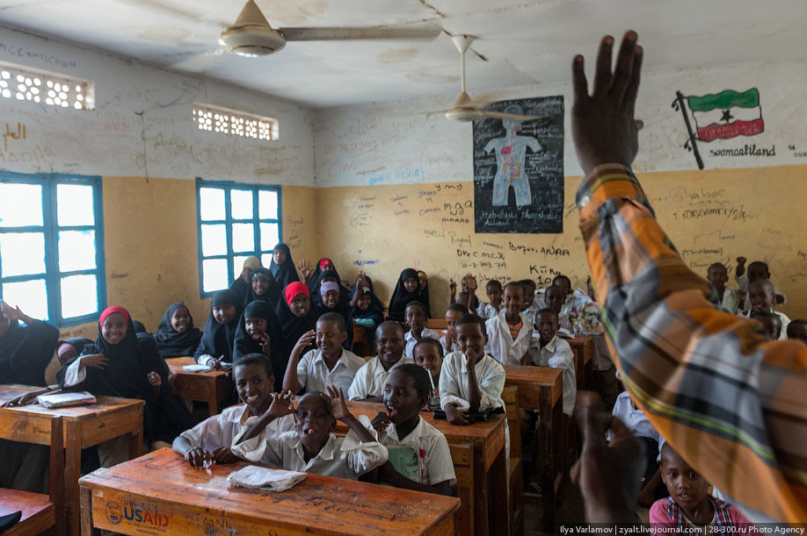
Местные дети читают сказки с такими названиями: «Испытание прорицателя», «Человеческий суд», «Трагедия», «Выбитый глаз гиены».

Slide 17
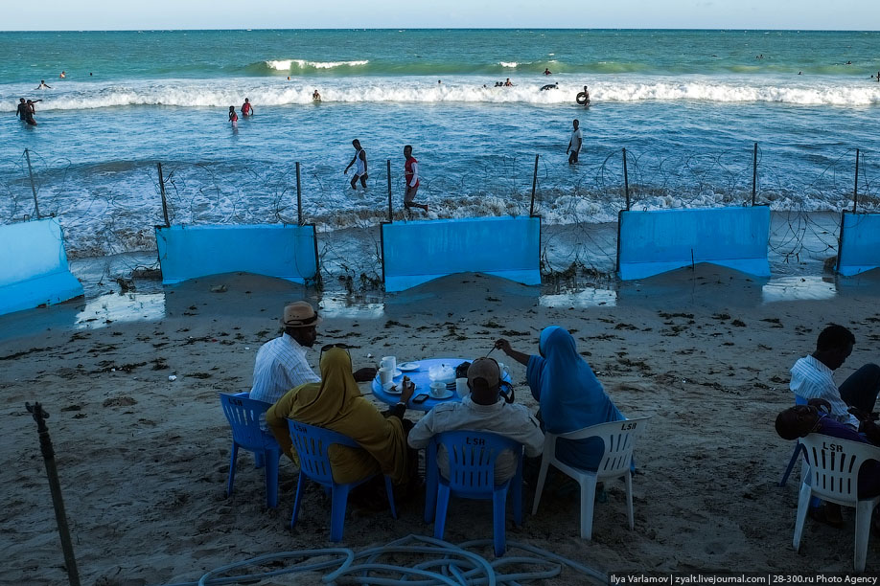
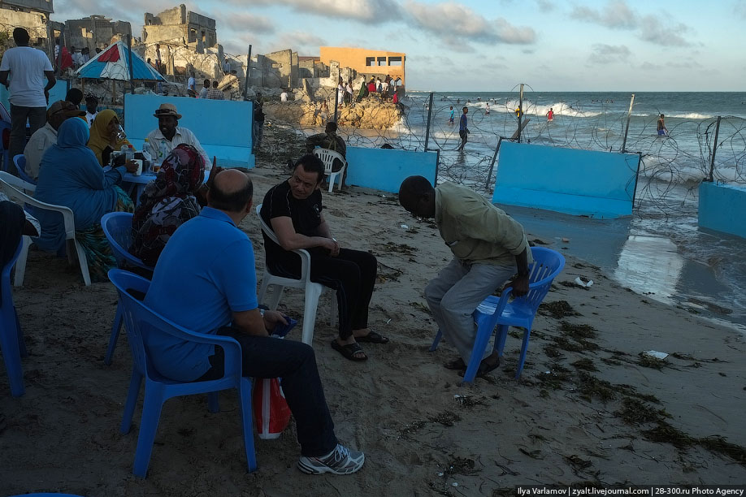
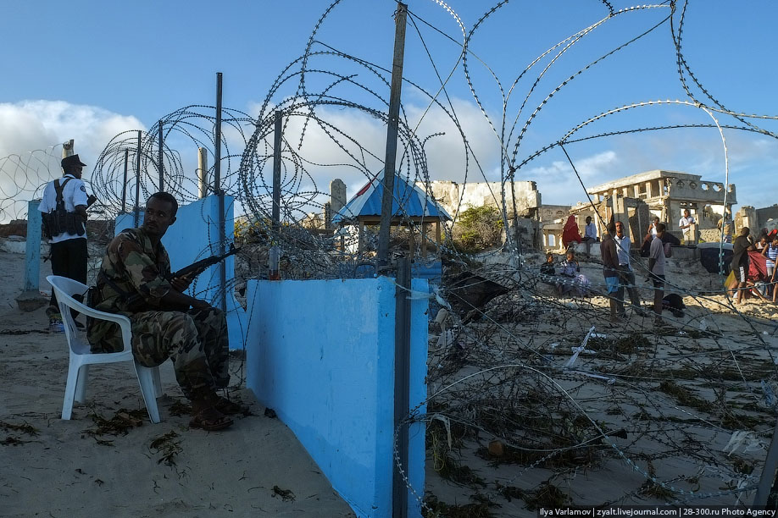

Slide 18
